Slide 1


DE10-LITE 上的
二進位轉十進位
可儲存加法器
組員:李易 阮銘福 陳勝傑

Slide 2

目標
儲存結果：可將結果儲存在暫存器內，並在後續操作中累加
顯示數字：將二進位數字以十進位方式顯示在七段顯示器上

Slide 3
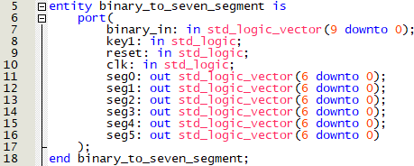


腳位設定

Slide 4
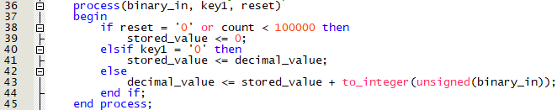

儲存結果：key1、reset
二進位轉十進位：binary_in

Slide 5
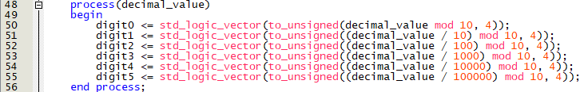
十進位轉二進位：
將十進位數字個別轉換為二進位數字

Slide 6
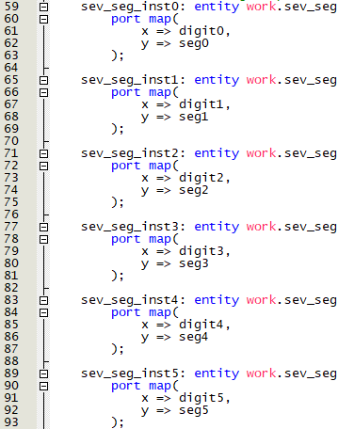
二進位轉十進位：
將二進位數字傳入七段顯示器元件

Slide 7
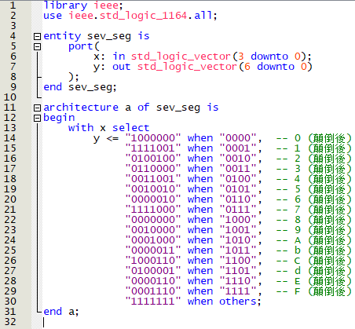

七段顯示器元件

Slide 8
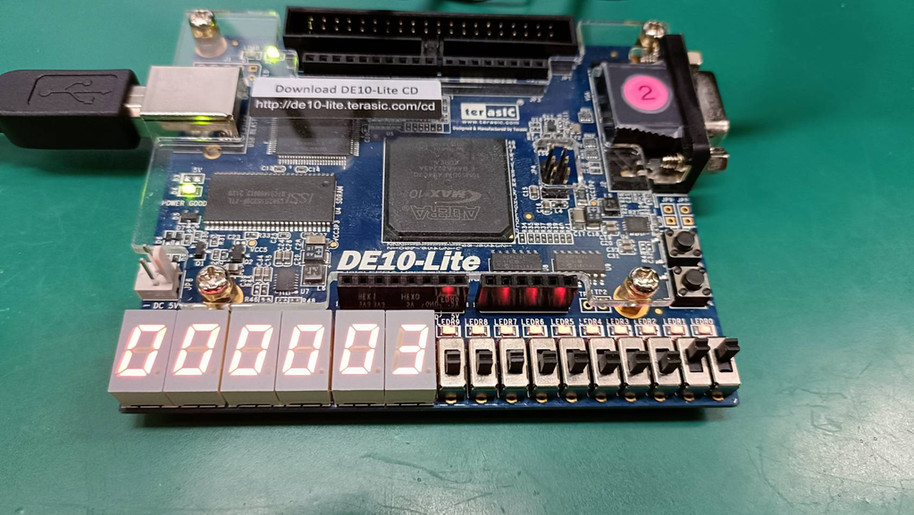

顯示數字：
將十進位數字顯示在七段顯示器上

Slide 9
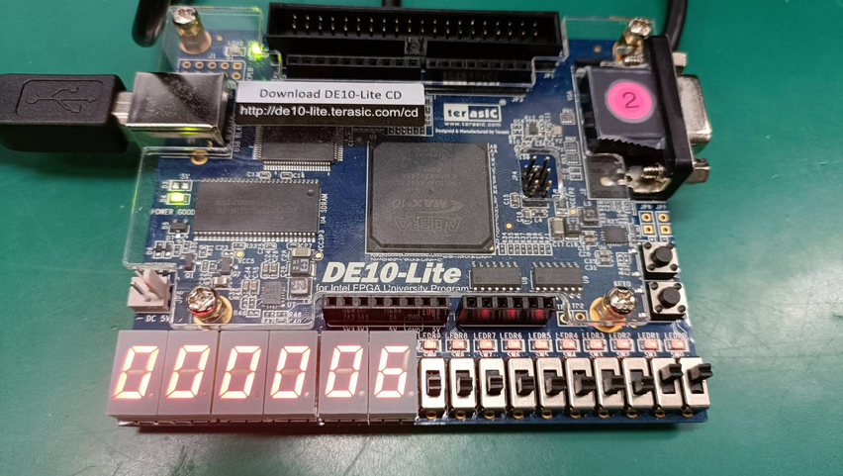
DEMO 結果
key1

Slide 10
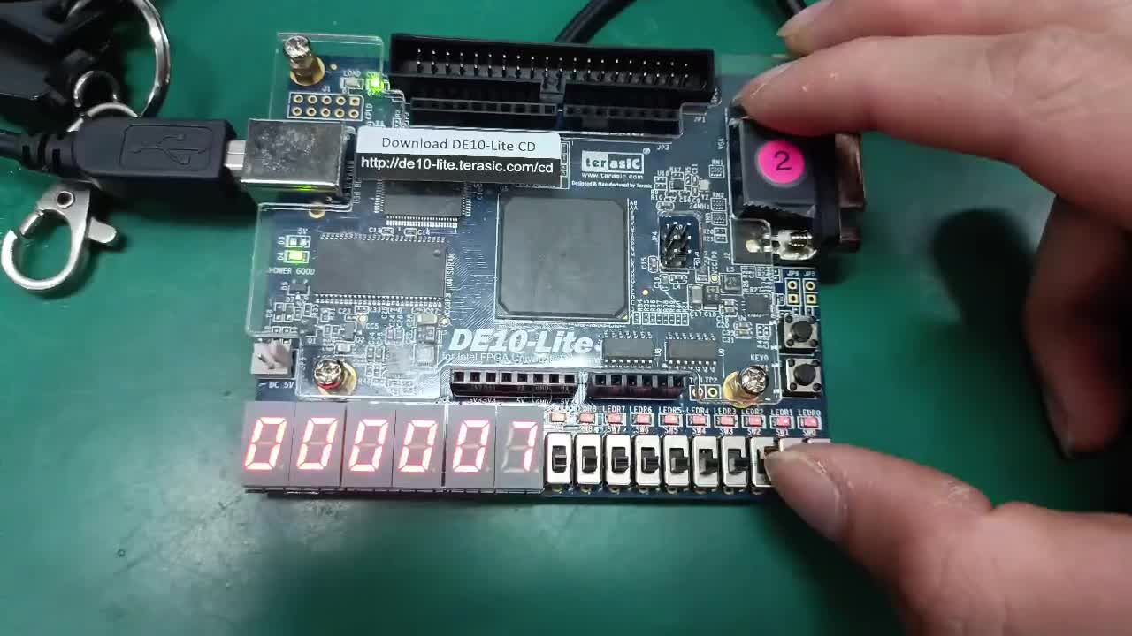

DEMO 結果

Slide 11

隱藏問題
初始暫存器中出現莫名數字
加法結果會溢位

Slide 12
報告完畢 謝謝大家

